Slide 1
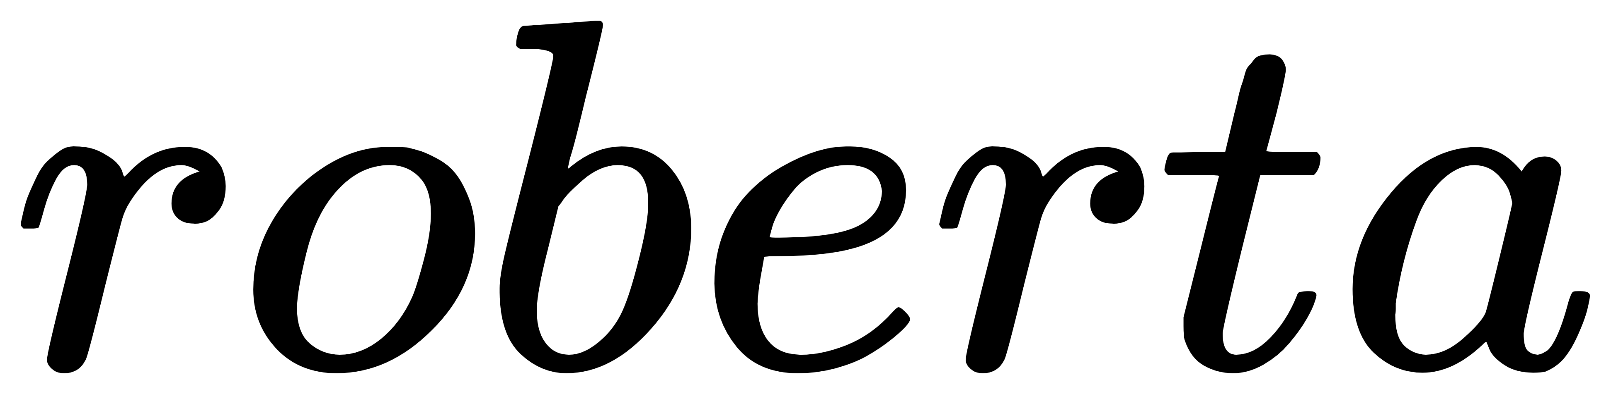


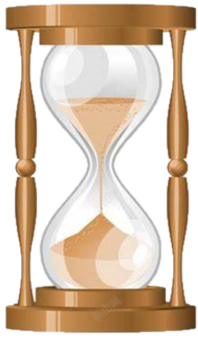



源数据
生成提示词
高质量
数据
训练
评分标准
II.数据蒸馏
初步增强数据
改写提示词
文本生成
低质量数据
改写
I.数据增强
III.数据改写

Slide 2
